Slide 1
教材版本：人教版四年级语文课本上册
录课单元：第五单元
17长城
第一课时
执教教师：黄彩丽

Slide 2
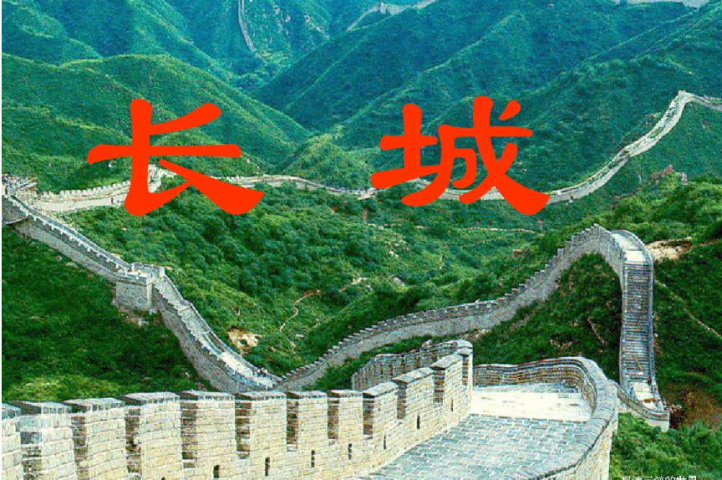

Slide 3
长 城
长城是古代华夏民族战略防御的屏障，是劳动人民几千年来勤劳和智慧的结晶，是中华民族创造伟大的里程碑，是中华民族文明与进步的丰碑.

Slide 4
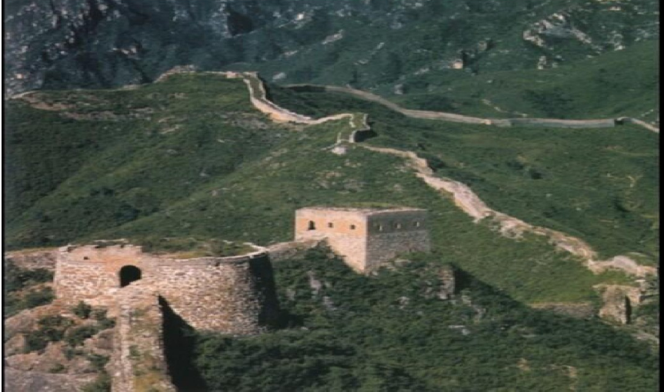

Slide 6
崇→宗 嘉→喜
峪→浴 砖→传
垛 →躲 瞭→潦

Slide 7
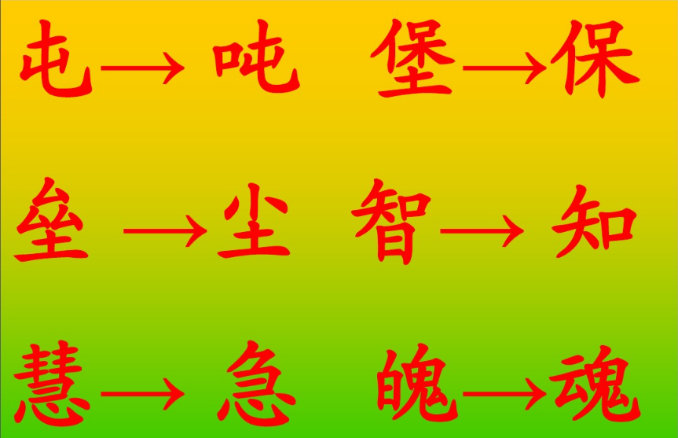

Slide 8
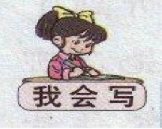
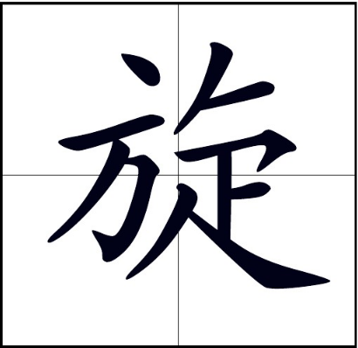

Slide 9
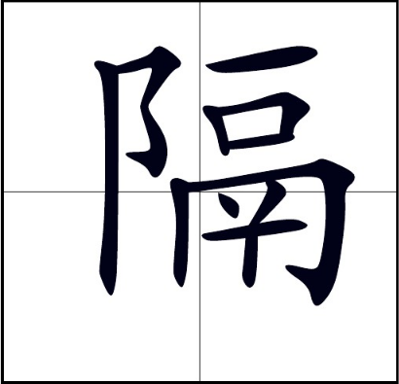

Slide 10
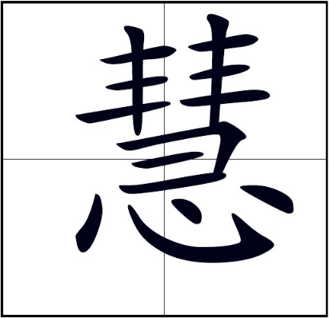

Slide 12
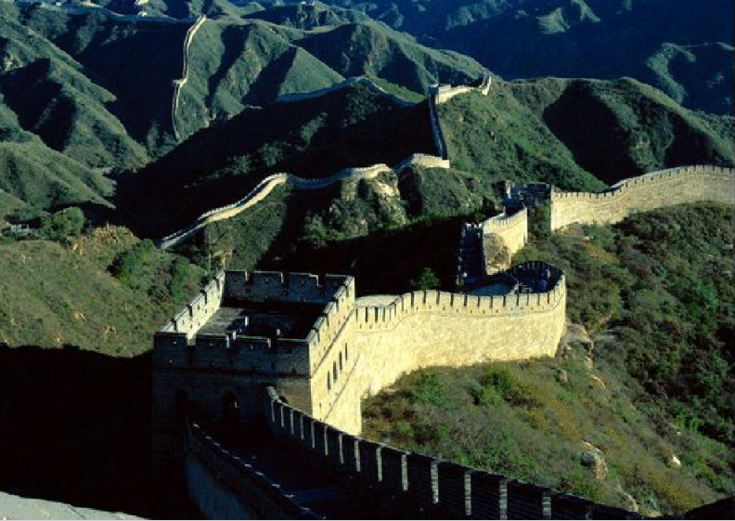

Slide 13
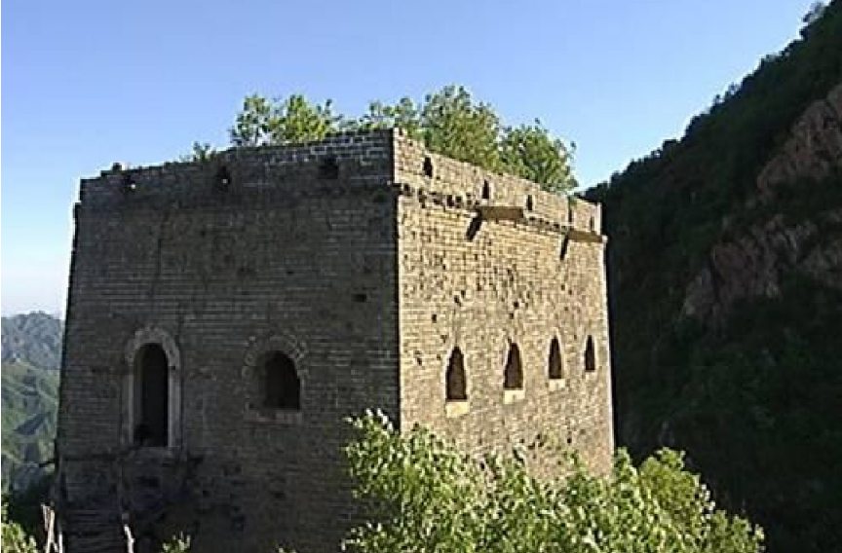

Slide 14
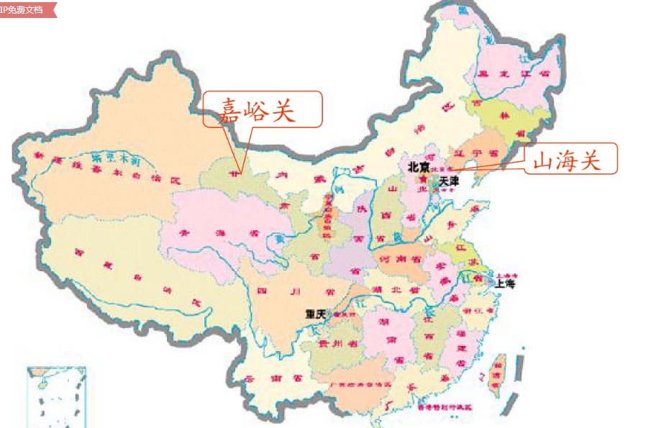

Slide 15
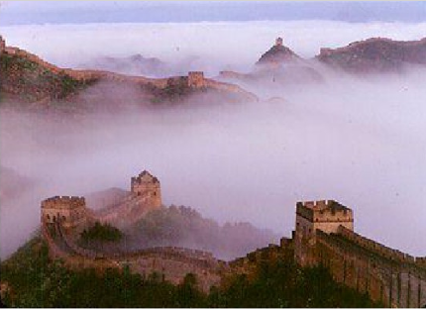
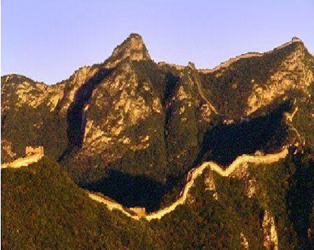
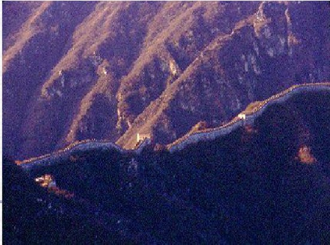
万里长城的风光

Slide 16
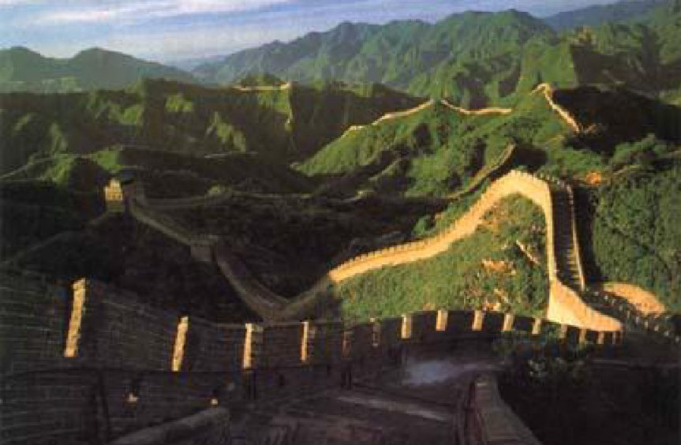

Slide 17
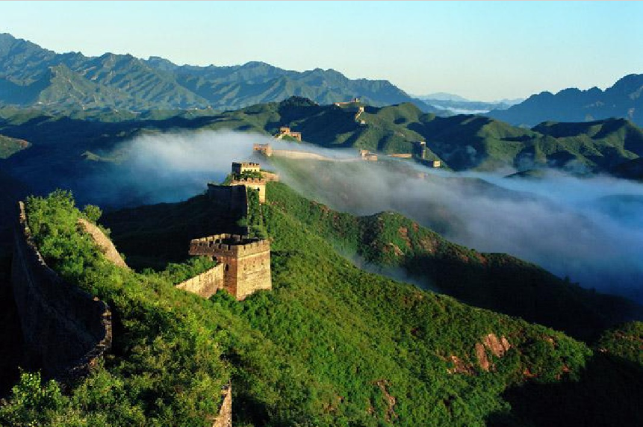

Slide 20
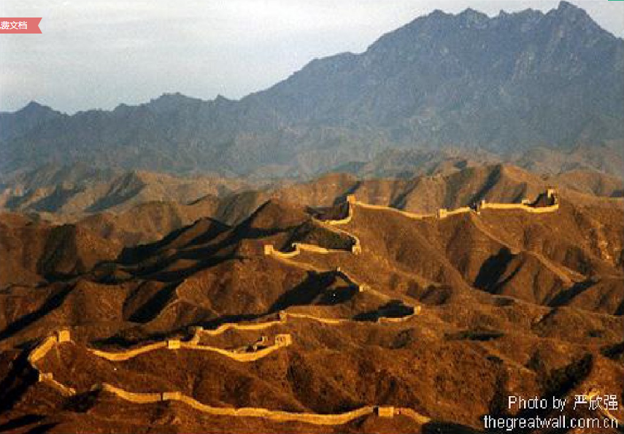

Slide 22
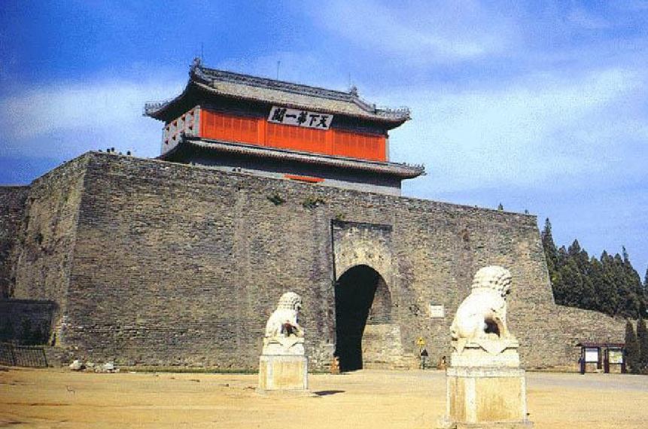

Slide 23
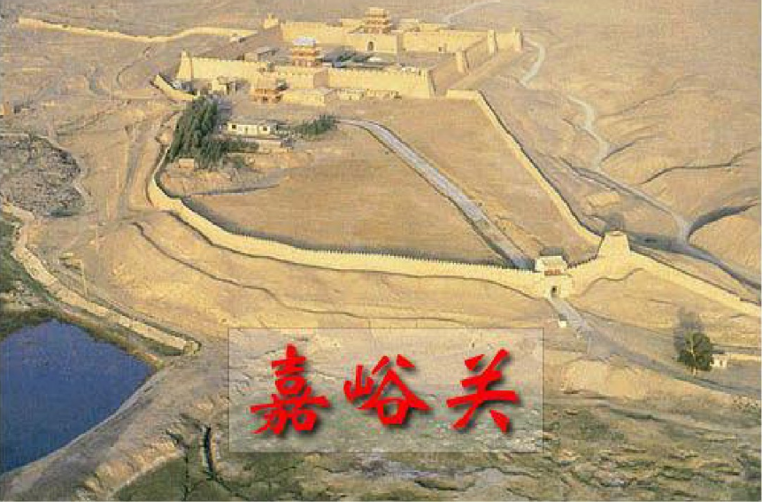

Slide 25
逶迤的长城
图中的长城像什么？

Slide 26
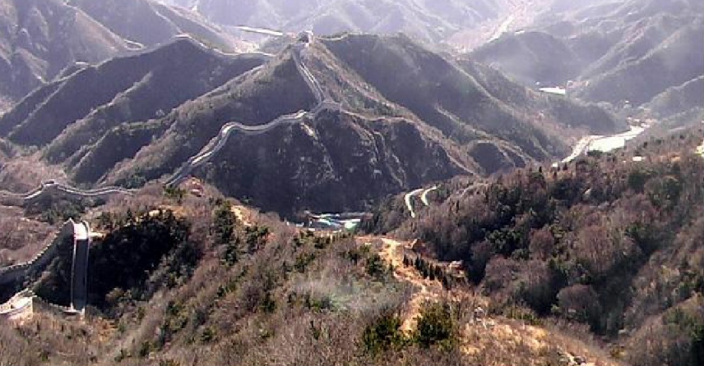
远看长城，它像一条长龙，在崇山峻岭之间蜿蜒盘旋。从东头的山海关到西头的嘉峪关，有一万三千多里。

Slide 28
贵港市港北区
西江中心小学录制
2018年11月13日

